Slide 1
Издержки производства и прибыль
Издержки не существуют сами по себе. Они всегда появляются, когда есть стремление достичь результата. Поэтому важен не абсолютный уровень затрат, но соотношение между усилиями и полученным результатом.
Питер Друкер

Slide 2
ИЗДЕРЖКИ ПРОИЗВОДСТВА
затраты, связанные с производством и обращением произведенных товаров.
В бухгалтерской и статистической отчетности отражаются в виде себестоимости.
Включают в себя:
материальные затраты;
расходы на оплату труда;
проценты за кредиты;
расходы, связанные с продвижением товара на рынок и его продажей.

Slide 3

КЛАССИФИКАЦИЯ ИЗДЕРЖЕК
явные;
неявные;
постоянные;
переменные;
валовые.

Slide 4
ЯВНЫЕ ИЗДЕРЖКИ
это альтернативные издержки, принимающие форму денежных платежей собственникам ресурсов производства и полуфабрикатов.
Определяются суммой расходов фирмы на оплату покупаемых ресурсов (сырья, материалов, топлива, рабочей силы и т. п.).

Slide 5
НЕЯВНЫЕ ИЗДЕРЖКИ
это альтернативные издержки использования ресурсов, принадлежащих владельцам фирмы (или собственности фирмы как юридического лица), которые недополучены в обмен на явные (денежные) платежи.
Например: недополученная прибыль при отказе от сдачи в аренду собственных зданий.
!!!
В бухгалтерском учете неявные издержки не отражаются.

Slide 6
БУХГАЛТЕРСКОЕ И ЭКОНОМИЧЕСКОЕ ПОНИМАНИЕ ИЗДЕРЖЕК
Для бухгалтера существует принципиальное различие между покупными и не покупными (собственными) ресурсами фирмы, так как первые оплачиваются из денежных средств фирмы, а вторые — нет.
Для экономиста такого различия не существует, так как и покупные, и не покупные ресурсы, использующиеся данной фирмой, в одинаковой степени отвлекаются из производства других товаров и услуг.
Поэтому в экономические издержки включаются не только явные (внешние) затраты, но и неявные (внутренние) затраты.

Slide 7
ДЕЛЕНИЕ ИЗДЕРЖЕК НА ПОСТОЯННЫЕ И ПЕРЕМЕННЫЕ
!!!
Необходимо помнить, что деление на постоянные и переменные издержки существует только в краткосрочном периоде, т.е. когда основной капитал фирмы неизменен.

Slide 8
ПОСТОЯННЫЕ ИЗДЕРЖКИ
FC (fixed costs) - это издержки, которые фирма несет независимо от объема выпуска продукции. Их величина неизменна, т.к. они связаны с самим существованием предприятия (с объемом основного капитала) и должны быть оплачены, даже если фирма ничего не производит.
Например: амортизация, аренда помещений, налог на имущество, зарплата и страхование административно-хозяйственного аппарата.

Slide 9
ПЕРЕМЕННЫЕ ИЗДЕРЖКИ
VC (variable costs) – это издержки, величина которых меняется пропорционально объему выпускаемой продукции. К переменным издержкам относятся сдельная зарплата труда рабочих, сырье, материалы, технологическое топливо, электроэнергия и др.

Slide 10
ПЕРЕМЕННЫЕ ИЗДЕРЖКИ
Начиная с нуля, по мере роста производства они растут очень быстро.
Затем, при дальнейшем увеличении объемов производства, начинает сказываться фактор экономии на массовом производстве, и рост переменных издержек становится медленнее, чем увеличение выпуска продукции.
В дальнейшем вступает в действие закон убывающей производительности, переменные издержки снова начинают обгонять рост производства.

Slide 11
ВАЛОВЫЕ ИЗДЕРЖКИ
ТС (total costs) – представляют собой сумму постоянных и переменных издержек при каждом конкретном уровне производства.
TC = FC +VC
На графике суммирование VC и FC означает сдвиг вверх линии VC на величину OF по оси ординат .

Slide 12


Средние издержки
это затраты на единицу продукции.
1.
2.
3. ATC = TC/Q = FC/Q + VC/Q = AFC + AVC
!!!
С известной долей допущения ATC можно считать себестоимостью продукции.

Slide 13
ВЕЛИЧИНА СРЕДНИХ ИЗДЕРЖЕК
AFC – с расширением производства неизменно сокращаются;
AVC – вначале падают, достигают своего минимума, а затем начинают расти. Это значит, что при малом объеме производства процесс будет дорогостоящим и неэффективным;
ATC – зависит от средних постоянных и средних переменных издержек.
MIN ATC называется оптимумом по издержкам.

Slide 14
ПРЕДЕЛЬНЫЕ ИЗДЕРЖКИ
МС (margin costs) – это дополнительные издержки производства каждой следующей единицы продукции сверх имеющегося объема, т.е. сумма, на которую возрастают общие издержки при увеличении выпуска на одну единицу.
MC = (TC2 – TC1)/(Q2 – Q1) = ΔTC/ΔQ

Slide 15
ОПТИМАЛЬНЫЙ ОБЪЕМ ПРОИЗВОДСТВА
Фирма будет расширять объем производства до тех пор, пока каждая дополнительно произведенная единица продукции будет приносить дополнительную прибыль.
Т.е. пока предельные издержки будут меньше, чем предельный доход, фирма может расширять производство.
Если предельные издержки начнут превышать предельный доход, фирма будет нести убытки.
МС=МR.

Slide 16
ПРИБЫЛЬ И ЕЕ ФУНКЦИИ
превышение в денежном выражении доходов (выручки от товаров и услуг) над затратами на производство и сбыт этих товаров и услуг.
Функции прибыли:
Отражает конечный финансовый результат;
Обладает стимулирующей функцией (используется для финансирования расширения производственного потенциала, научно-технического и социального развития предприятия, материального поощрения его работников);
Налоги на прибыль используются для финансирования различных общественных потребностей, выполнения государством своих функций, реализации государственных инвестиционных, производственных, научно-технических и социальных программ, что важно для всех членов общества.

Slide 17

БУХГАЛТЕРСКАЯ ПРИБЫЛЬ
разница между ценой реализации (доходами от продажи) и бухгалтерскими (явными) издержками.
Доход – Явные издержки = Бухгалтерская прибыль

Slide 18
ЭКОНОМИЧЕСКАЯ ПРИБЫЛЬ
учитывает дополнительные издержки, такие как некомпенсированные собственные издержки предпринимателя, не учтённые в себестоимости, в том числе «упущенная выгода», затраты на «стимулирование» чиновников, дополнительные премиальные работникам.
Явные (бухгалтерские) издержки + Неявные (упущенных возможностей) издержки = Экономические издержки
Доход – Экономические издержки = Экономическая прибыль
Если Экономическая прибыль > 0, то вид деятельности (при прочих равных условиях) предприятием выбран правильно,
Если Экономическая прибыль = 0, то (при прочих равных условиях) мы имеем дело с двумя равнозначными альтернативами,
Если Экономическая прибыль < 0, то вид деятельности (при прочих равных условиях) предприятием выбран неправильно.

Slide 19

ВНЕШНИЕ ЭФФЕКТЫ (ЭКСТЕРНАЛИИ)
издержки или выгоды от побочных воздействий, которые образуются в результате осуществления рыночных операций (трансакций) и находят свое отражение в рыночной стоимости.
Внешние эффекты в зависимости от результата последствий разделяются на положительные и отрицательные эффекты.

Slide 20
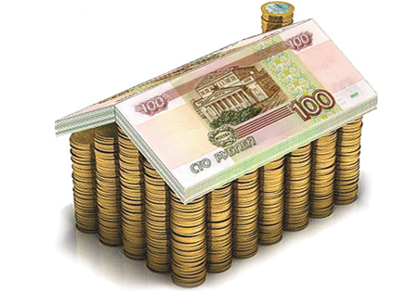
ПОЛОЖИТЕЛЬНАЯ ЭКСТЕРНАЛИЯ
полезность для агентов или их прибыль, не участвующие в трансакции, возрастают.
Корректирующая субсидия (при положительных внешних эффектах) - выплата государством субсидии потребителям и/или производителям продукции, деятельность которых приводит к положительным внешним эффектам.

Slide 21
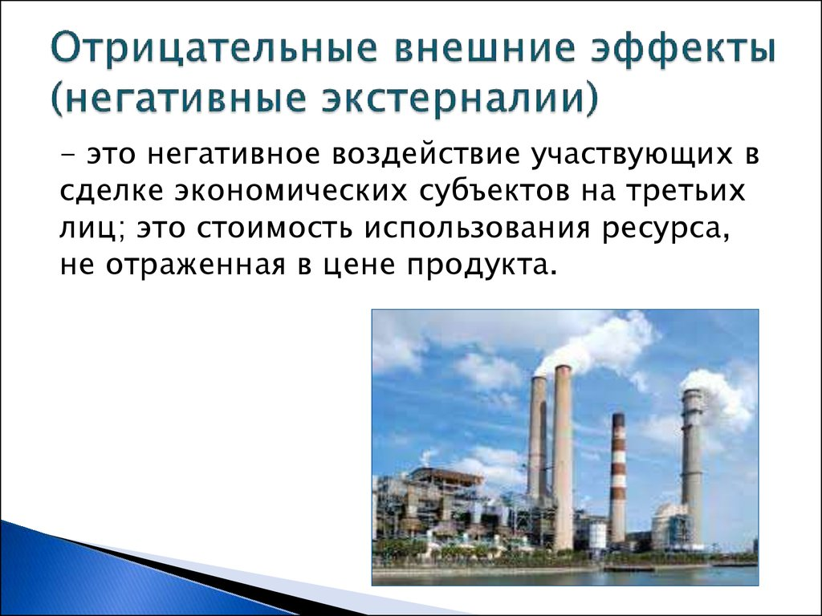

Slide 22
